Slide 1



Les règles
des jeux de calcul mental
LE COMPTE EST BON avec
© BORDAS/SEJER, 2022 – Calcul mental CE1

Slide 2
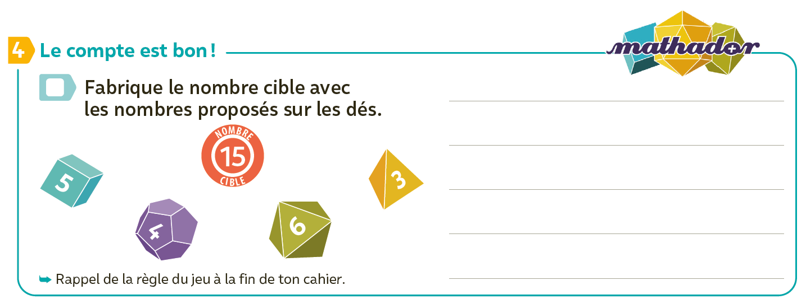


LE COMPTE EST BON
+
-
x
Tu peux faire toutes les opérations que tu veux !
© BORDAS/SEJER, 2022 – Calcul mental CE1

Slide 3

LE COMPTE EST BON
Mais tu ne peux pas utiliser un dé plusieurs fois dans une même solution.
Tu n’es pas obligé d’utiliser tous les dés.
© BORDAS/SEJER, 2022 – Calcul mental CE1

Slide 4

LE COMPTE EST BON
Et maintenant, entraîne-toi !
Écris sur ton cahier ou sur l’ardoise les opérations que tu as trouvées !
© BORDAS/SEJER, 2022 – Calcul mental CE1

Slide 5
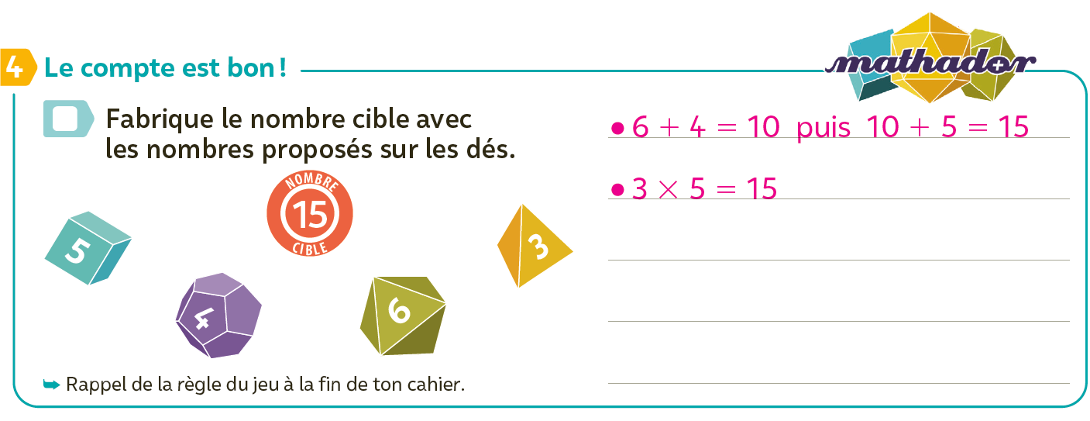

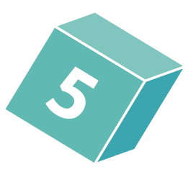
LE COMPTE EST BON
J’ai fait :
+ = 10
puis 10 + = 15
© BORDAS/SEJER, 2022 – Calcul mental CE1

Slide 6

LE COMPTE EST BON
J’ai fait :
+ = 10
Moi, j’ai fait :
x = 15
puis 10 + = 15
© BORDAS/SEJER, 2022 – Calcul mental CE1

Slide 7
LE COMPTE EST BON
Qui a trouvé
une autre solution ?
© BORDAS/SEJER, 2022 – Calcul mental CE1

